Slide 1



مادَّةُ اللُّغةِ العَربيَّةِ
الثالثة
إعدادي
المال والأعمال
المرحلة 2
عالم الأعمال
الوحدة الثانية
الحصة 2
الأسبوع
الإنتاج الكتابي: إنتاج نص تفسيري (ورشة الكتابة)
الحصة 3
Notes:
1

Slide 2




أيقونات مخصصة للأستاذ
صفحات خاصة بالأستاذ(ة)
نمذجة المهمة من طرف الأستاذ (شرح بصوت مرتفع)
تعليمات أو شروحات للتلاميذ – خارج إطار النمذجة (بصوت مرتفع)
التذكير بميثاق القسم
تصحيح التمرين المنزلي

Slide 3








أيقونات مخصصة للتلاميذ
يستعمل التلاميذ اللوحات للإجابة
يرفع التلاميذ أيديهم للمشاركة
يستمع التلاميذ للأستاذ بتركيز
يسجّل التلاميذ ما ينبغي تسجيله على دفاترهم
يشتغل التلاميذ في ثنائيات
يشتغل التلاميذ بشكل مستقل
يقوم التلاميذ إلى السبورة

Slide 4







العدة اللازمة
عدة الأستاذ
عدة التلميذ
الحصة ppt
دفتر التلميذ
بطاقة التحضير للحصة
الكراسة

Slide 5
هيكلة الوحدة الديدكتيكية:
الأسبوع الثاني
الأسبوع الأول
………..
الحصة 5
أستمع بتركيز وأفهم: المقاولة وأبعادها المختلفة
الحصة 1
الطلاقة والفهم: كيف تصبح رجل اعمال ناجحا (ح2)
الحصة 5
الحصة 6
الظواهر اللغوية :أسلوب التعليل
الحصة 2
………..
الحصة 6
الإنتاج الكتابي ح 1: إنتاج نص حجاجي (2)
الحصة 7
الحصة 3
الإنتاج الكتابي ح 2: إنتاج نص حجاجي (2)
الحصة 7
أتحدث: التعريف بالمقاولة
………..
الحصة 4
الحصة 8
الحصة 4
دعم وتقويم
الحصة 8
الطلاقة والفهم: كيف تصبح رجل اعمال ناجحا (ح1)
………..
الطلاقة والفهم: كيف أحببت القراءة

Slide 6

تنظيم حصة الإنتاج الكتابي: ورشة الكتابة (2)
افتتاح الحصة (التصريح بالأهداف- مراقبة الواجبات المنزلية)
1
02 دقائق
05 دقائق
التهيئة:
التذكير بعناصر نموذج الكتابة والوظيفة المنتظرة منه
عرض موجهات الإنجاز (شبكة المعايير)
2
45 دقيقة
ورشة الكتابة: إنتاج نص حجاجي (الكتابة)
عرض وضعيات الكتابة وشرح المطلوب
الكتابة
التصحيح والتغذية الراجعة
3
03 دقائق
4
اختتام الحصة

Slide 7

افتتاح الحصة
02 دقائق

Slide 8

مَرْحَبًا بِكُمْ. هَلْ أَنْتُمْ مُسْتَعِدُّونَ لِنَبْدَأَ حِصَّتَنَا؟ هَيَّا بِنَا لِنَنْطَلِقْ!

Slide 9

مراقبة إنجاز الواجبات المنزلية
دقيقة واحدة

Slide 10

التصريح بالأهداف
دقيقتان

Slide 11

عِندَ نِهَايَةِ هذِهِ الحِصَّةِ، سَتَكُونُونَ قَادِرِينَ عَلَى:
يشرح المدرس أهداف الحصة، والمطلوب من المتعلم في كل هدف.
إنتاج نص حجاجي أدافع فيه عن موقفي بالحجج اللازمة.

Slide 12

التهيئة
05 دقائق

Slide 13


التذكير بعناصر نموذج الكتابة والوظيفة المنتظرة منه
08 دقائق

Slide 14
نبدأ أولا، بالتذكير بعناصر نموذج الكتابة والوظيفة المنتظرة منه ثم ننتقل إلى الكتابة
يوجه المدرس المتعلمين إلى تذكر عناصر كتابة نص حجاجي مستعينا بأسئلة توجيهية تروم التذكير والتثبيت
❶- العناصر
❷- الخطاطة الحجاجية
(تنظيم العناصر)
الوظيفة؟
النص الحجاجي
❸- الموارد

Slide 15
نبدأ أولا، بالتذكير بعناصر نموذج الكتابة والوظيفة المنتظرة منه ثم ننتقل إلى الكتابة
يوجه المدرس المتعلمين إلى تذكر عناصر كتابة نص حجاجي مستعينا بأسئلة توجيهية تروم التذكير والتثبيت
المقدمة: تقديم القضية والتعريف بها
العرض: عرض وجهات النظر مدعمة بالحجج والأمثلة وأدوات الإقناع
خطاطة النص الحجاجي
الخاتمة: خلاصة- تأكيد وجهة النظر المؤيدة

Slide 16

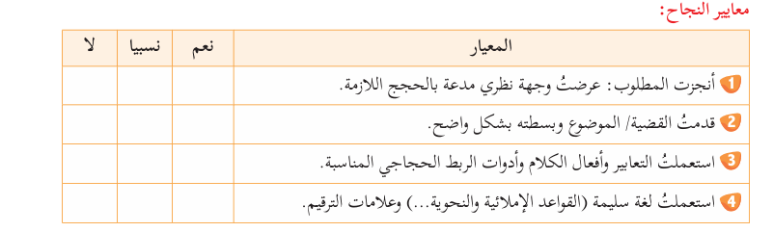
ورشة الكتابة: نمر الآن إلى تثبيت مقومات الإنجاز ومعايير النجاح
يوجه المدرس المجموعات إلى إنجاز المهمة وينبههم إلى استثمار التوجيهات لاحترام عناصر الكتابة ، محددا مدة الإنجاز، وفي أثناء ذلك يتجول المدرس بين الصفوف لمواكبة الإنجاز وتقديم الدعم للمتعثرين .
مقومات الإنجاز ومعايير النجاح.

Slide 17
ورشة الكتابة
40 دقيقة

Slide 18
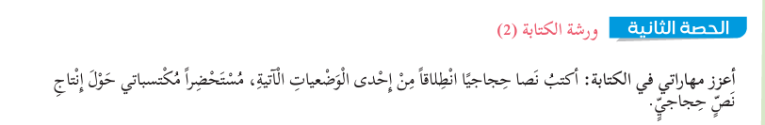
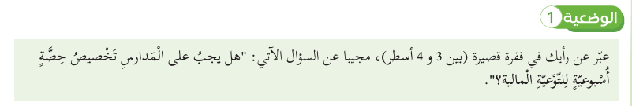
ورشة الكتابة: نعيد التذكير بوضعيات الكتابة المقترحة لإنتاج نص حجاجي، انتبهوا سأقرأ الوضعيات، وأشرح المطلوب
يعرض المدرس الوضعية ويقرأ التعليمة أو يطلب من أحد التلاميذ قراءتها، ويشرح المطلوب بدقة لتوضيح مكونات المهمة. ثم يوزع الوضعيتين على التلاميذ (الوضعية 1 للتلاميذ الذين لديهم تعثرات) أو يطلب منهم الكتابة في إحدى الوضعيات.
وضعية الكتابة (1)

Slide 19
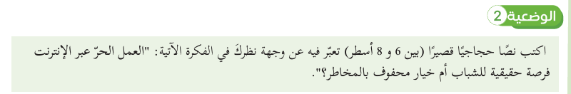
ورشة الكتابة: نعيد التذكير بوضعيات الكتابة المقترحة لإنتاج نص تفسيري، انتبهوا سأقرأ الوضعيات، وأشرح المطلوب
يعرض المدرس الوضعية ويقرأ التعليمة أو يطلب من أحد التلاميذ قراءتها، ويشرح المطلوب بدقة لتوضيح مكونات المهمة. ثم يوزع الوضعيتين على التلاميذ (الوضعية 2 للتلاميذ) أو يطلب منهم الكتابة في إحدى الوضعيات.
وضعية الكتابة (2)

Slide 20
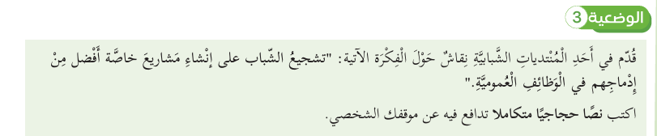
ورشة الكتابة: نعيد التذكير بوضعيات الكتابة المقترحة لإنتاج نص تفسيري، انتبهوا سأقرأ الوضعيات وأشرح المطلوب
يعرض المدرس الوضعية ويقرأ التعليمة أو يطلب من أحد التلاميذ قراءتها، ويشرح المطلوب بدقة لتوضيح مكونات المهمة. ثم يوزع الوضعيتين على التلاميذ (الوضعية 3 للتلاميذ المتميزين) أو يطلب منهم الكتابة في إحدى الوضعيات.
وضعية الكتابة (3)

Slide 21
ورشة الكتابة: بعد اختيار إحدى الوضعيات، وباستثمار عناصر التحضير، أقدم لكم موجهات الإنجاز الآتية.
يواكب المدرس الإنجاز باستثمار الموجهات الآتية، ويتجول بين الصفوف ويقدم الدعم لمن يحتاج إليه.
موجهات الإنجاز
يُذكر المدرس المتعلمين بعناصر النص الحجاجي وبمقومات الإنجاز ومعايير النجاح؛
يوجه التلاميذ إلى التذكير ببعض موارد الكتابة الحجاجي المكتسبة: التعابير وأفعال الكلام- الروابط المكتسبة، ويحرص على تدوين بعضها على السبورة؛
يذكر بخطاطة النص الحجاجي، وببعض الأسئلة التي ينبغي الاستعانة بها لإنجاز كل مرحلة. من قبيل:
  كيف أبدأ الموضوع؟// ما التعابير التي سأختارها؟// كيف سأنتقل من المقدمة إلى العرض إلى الخاتمة؟ // ما أدوات الربط التي سأستخدم؟...........

Slide 22
ورشة الكتابة: أدعوكم إلى الاستعانة بموجهات الإنجاز الآتية.
يواكب المدرس الإنجاز باستثمار الموجهات الآتية، ويتجول بين الصفوف ويقدم الدعم لمن يحتاج إليه.
موجهات الإنجاز
نشتغل فرديا على كتابة نص حجاجي حسب مراحل الخطاطة الحجاجية، ونحرص على أن يحترم المنتوج مقومات الإنجاز ومعايير النجاح، ويتضمن ما يلي:
عناصر النص الحجاجي؛
الحجج والبراهين؛
موارد الكتابة الحجاجية: التعابير وأفعال الكلام-الروابط
ملحوظة: يمكن الاستعانة بهذه الأسئلة لتوجيه الكتابة:
  هل بدأت بتعبير يناسب تقديم القضية؟ وهل وظفت تعابير وأفعال كلام مناسبة؟
  ما القضية؟ وما المواقف؟ وما الحجج؟
  هل استعملت أدوات الربط؟

Slide 23

) الكتابة المستقلة(
20 دقيقة

Slide 24

الكتابة المستقلة: تشتغلون فرديا على إتمام الكتابة وتنظيم العناصر التي حضرتموها في إطار التعلم الذاتي. باحترام معايير النجاح.
يطلب المدرس من التلاميذ كتابة نص حجاجي قصير انطلاقا من إحدى وضعيات الكتابة، ويواكب الإنجاز ويقدم الدعم اللازم لمن يحتاجه..
مقومات الإنجاز ومعايير النجاح.

Slide 25
ورشة الكتابة: تنجزون المهمة باستحضار معايير النجاح، أمامكم 20 دقيقة
يوجه المدرس إلى إنجاز المهمة النهائية وينبههم إلى مراعاة معايير النجاح، محددا مدة الإنجاز، وفي أثناء ذلك يتجول المدرس بين الصفوف لمواكبة الإنجاز وتقديم الدعم للمتعثرين .
منجز الوضعية
..........................................................................................................................................................................................................................................................................................................................................................................................................................................................................................................................................................................................................................................................................................................................................................................................

Slide 26

ورشة الكتابة: أمامكم 20 دقيقة لإنجاز المهمة
يوجه المدرس إلى إنجاز المهمة النهائية وينبههم إلى مراعاة معايير النجاح، محددا مدة الإنجاز، وفي أثناء ذلك يتجول المدرس بين الصفوف لمواكبة الإنجاز وتقديم الدعم للمتعثرين .
فترة الإنجاز

Slide 27

الكتابة المستقلة: تنجزون المهمة باستحضار التوجيهات ومعايير النجاح ( 20 دقيقة)
يوجه المدرس المجموعات إلى إنجاز المهمة وينبههم إلى استثمار التوجيهات لاحترام عناصر الكتابة ، محددا مدة الإنجاز، وفي أثناء ذلك يتجول المدرس بين الصفوف لمواكبة الإنجاز وتقديم الدعم للمتعثرين .

Slide 28


لنستمع إلى إجابتكم.
يعلن المدرس نهاية المدة المخصصة للنشاط، ثم يستمع إلى إجابات 3 ثنائيات، ويحث المتعلمين على تعليل الإجابة، متوخيا خلق تفاعل صفي بطرح سؤال: ما رأيكم في إجابة زميلكم.

Slide 29

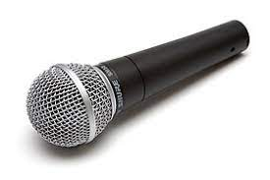
التقاسم وتقديم التغذية الراجعة: انقضت مدة الإنجاز، لننصت إلى بعض إبداعاتكم.
يختار المدرس عينة عشوائية ( ثلاثة نماذج أو أربعة) وينبه جماعة الفصل إلى الإنصات لزملائهم تباعا. وفي أثناء ذلك يتدخل المدرس للتوجيه وتقديم التغذية الراجعة المناسبة. ويمكنه مطالبة التلميذ العارض بتعليل اختياره، كما يمكنه مطالبة باقي التلاميذ بإبداء رأيهم في منتوج زميلهم وتقويمه باستثمار معايير النجاح..
التقاسم والتقويم وتقديم التغذية الراجعة، باعتماد شبكة معايير النجاح

Slide 30

التصحيح والتغذية الراجعة
ينوه المدرس بتفاعل متعلميه وانخراطهم الجاد في النشاط، ويدعوهم إلى تصحيح إنتاجاتهم باستثمار توصيات التقويم والتغذية الراجعة.
التصحيح وإعادة الكتابة
توجيه: بعد التصحيح يدعو المدرس التلاميذ إلى تصحيح إنجازاتهم وتعديلها، باستثمار توصيات التقويم والتغذية الراجعة....

Slide 31

اختتام الحصة
5دقائق

Slide 32
من يذكرني بالهدف من درس اليوم؟
يوجه المدرس المتعلمين إلى تحديد المهارة المكتسبة والنمط النصي المرتبط بها.
1- الهدف من درس اليوم هو: كتابة نص حجاجي أعرض فيه موقفي إزاء قضية مدعما بالحجج.

Slide 33
ماذا تعرفنا خلال الحصة؟
يطلب المدرس من المتعلمين التذكير بعناصر النص الحجاجي وخطاطته الحجاجية..
2- خطوات الإنجاز:
تفعيل المكتسبات المتعلقة بنموذج الكتابة؛
ورشة الكتابة؛
الإنتاج المستقل ثم التصحيح الجماعي وتقديم التغذية الراجعة؛
التعديل وإعادة الكتابة.

Slide 34
ممتاز، هي ذي المراحل المتبعة في إنجاز المهمة النهائية.
يذكر المدرس بالمراحل المتبعة في الإنجاز ويلخصها في الشكل الآتي.
الكتابة
التصحيح وإعادة الكتابة

Slide 35

قبل توديعكم، أدعوكم إلى استثمار مكتسباتكم في كتابة نصوص حجاجية قصيرة أدعم فيها موقفي بالحجج اللازمة
يشرح المدرس نشاط الاستثمار المنزلي، وأهم الخطوات التي يتعين القيام بها
أستثمر وضعية الإنتاج وأتدرب على كتابة نصوص حجاجية قصيرة

Slide 36

وَصَلْنَا إِلَى نِهَايَةِ ٱلْحصَّةِ. لَا تَنْسَوْا مُرَاجَعَةَ دُرُوسِكُمْ، وَإِنْجَازَ وَاجِبَاتِكُمْ.
………..
أستعد لورشة الكتابة
إلى الحصة القادمة!

